Slide 1
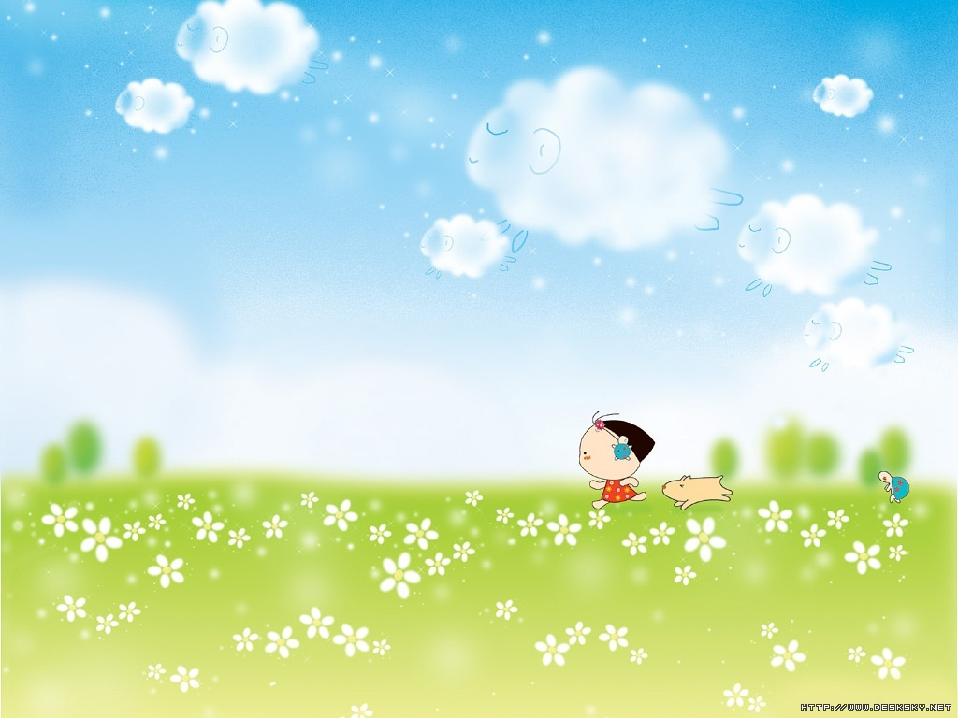

10的加减法

Slide 2


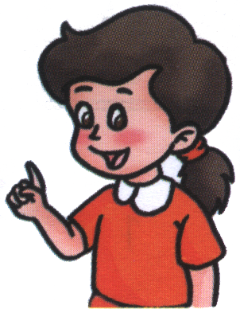
儿 歌：
一九一九好朋友，
二八二八手拉手，
三七三七真亲密，
四六四六一起走，
五五凑成一双手。
https://baike.baidu.com/item/%E9%98%BF%E6%8B%89%E4%BC%AF%E6%95%B0%E5%AD%97/426445?fr=kg_qa#2_3

Slide 3

十个数字的故事
在一个王国里，住着10个小数字。它们是：0、1、2、3、4、5、6、7、8、9。他们的关系可不太好，经常吵架。
一天，9在公园里散步。这时1和0正好走了过来，9对1和.0说：“我口渴了，去给我买瓶水来。”1和0看着他傲慢的样子，对9说：“我们为什么要买水给你喝？”9生气地说：“因为我比0——8大，我是这里的大王，所以你们要服侍我！”1和0说：“我们这9个数字合起来都比你大，只要我们俩合起来变成10就足够对付你了！快把你的臭脾气收收吧！”
9听了不好意思的低下了头，说：“对不起，我以后再也不这么做了！” 1和0说：“没关系，要知道知错就改，还是好同志。我们只有团结起来，力量才是最大的！”
从此，10个数字和平共处，为人们带来了方便

Slide 4

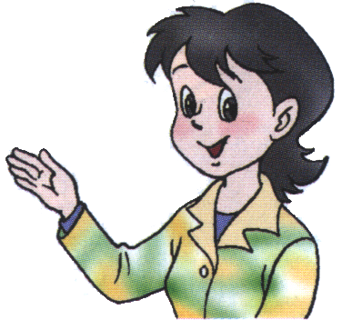
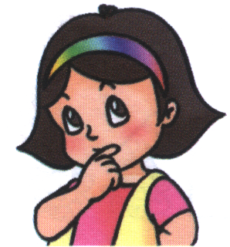
对口令
我说9。
我说1，1和9组成10。

Slide 5

9
2
7
4
5
6
3
8
1
10
1
8
3
6
5
4
7
2
9

Slide 6

=
10
-
=
9
9
+
1
10
1
=
10
-
=
1
1
+
9
10
9

Slide 7
=
10
-
=
8
2
+
8
10
2
-
=
2
10
8

Slide 8
=
10
-
=
7
3
+
7
10
3
-
=
3
10
7

Slide 9
=
10
-
=
6
4
+
6
10
4
-
=
4
10
6

Slide 10
=
10
-
=
5
5
+
5
10
5

Slide 11
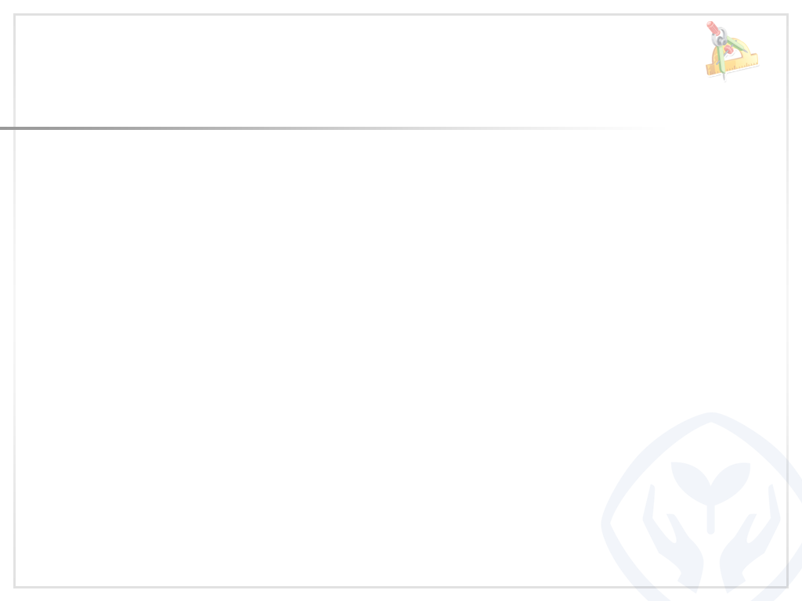
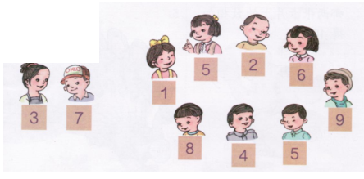
1、找朋友!把组成10的两个数用线连起来。

Slide 12
2.在方框里填上适当的数。
2
6
8
8
4
2
3
7
9
7
3
1
10 - =
10 - =

Slide 13
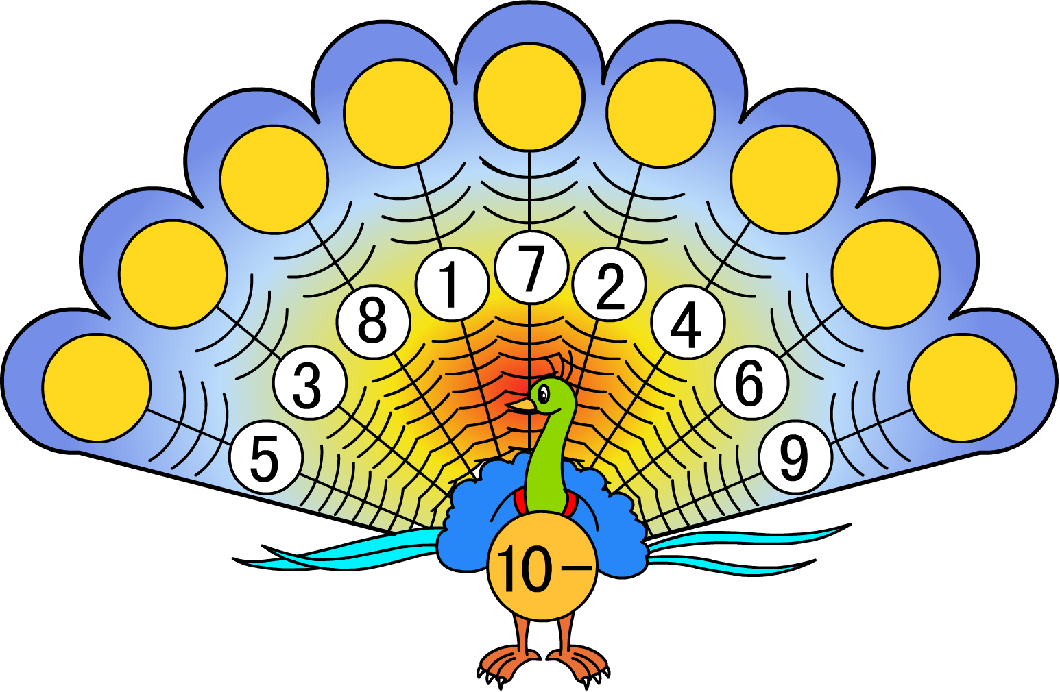
3.你们知道小孔雀美丽的羽毛上该填几吗？
9
3
8
2
6
7
4
5
1

Slide 14
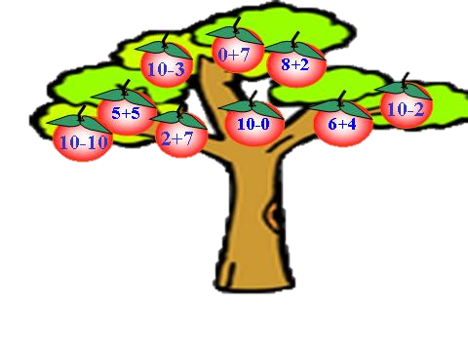


4、摘苹果。

Slide 15
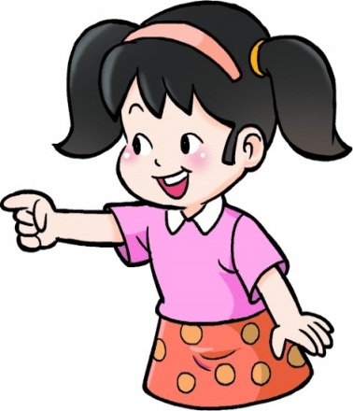
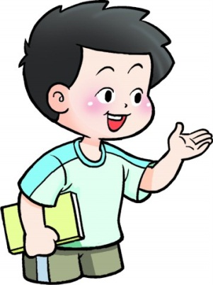
5、涂一涂，写一写。
我涂了1格，
1+9＝10
10－1＝9

Slide 16

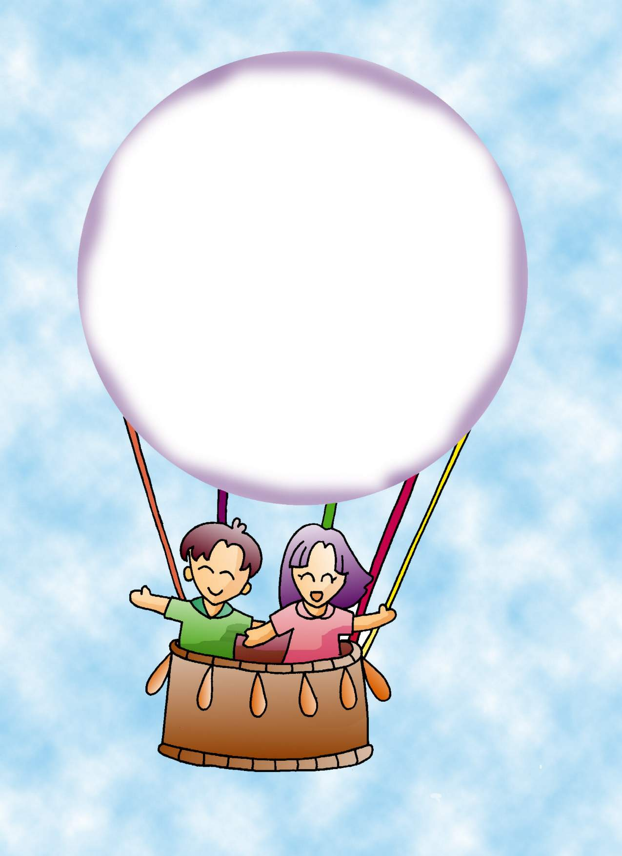


这节课中你学到了哪些知识？

Slide 17
欢迎指导

